Slide 1
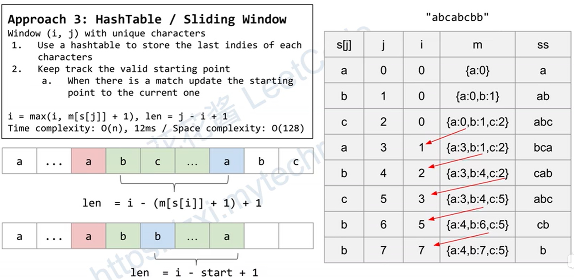
+1
+1
+1
+1
+1
https://www.bilibili.com/video/av82680053?from=search&seid=2384120017384248216

Slide 2
class Solution {
public:
int lengthOfLongestSubstring(string s) {
const int n = s.length();
int ans = 0;
vector<int> idx(128, -1);
int i = 0;
for (int j = 0; j < n; ++j) {
i = max(i, idx[s[j]] + 1); ans = max(ans, j - i + 1);
idx[s[j]] = j;
}
return ans;
}
};
i = max(i, idx[s[j]] + 1);不好理解
当j == 3时，i == 0
s[j]又是’a’
idx[s[j]]为0， idx[s[j]]+1为1
因此把i更新为1
容易把idx[s[j]] + 1误以为是
idx[s[j+1]，从而再次把右指针j右移
max(i, idx[s[j]] + 1);必须使用max

Slide 3
max(i, idx[s[j]] + 1);必须使用max函数，假设字符串是”abba”
a b b a
j
如果不用max比较i和idx[s[j]] + 1取最大值，
当j = 3时指向字符’a’，i=2, HashMap中m[‘a’]为0（即idx[s[3]]==0）
如果直接用idx[s[3]]+1更新i，则i将会左移，指向第1个’b’

